Slide 1

АНО «Общество Спасания на Водах»
150 лет на страже России
Основан в 1872 году

Slide 2
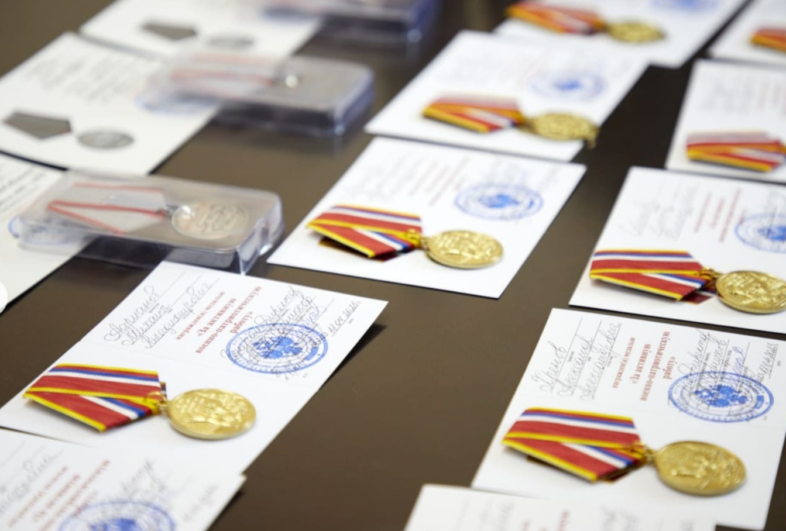
Возрождение
ОСВОД России
2023 г.
День памяти святителя Петра первого митрополита и покровителя Москвы 6 сентября 2022 года состоялось назначение на должность генерал-директора Общества Спасания на Водах, спасателя международного класса Александра Свинухова. Общество спасания на водах — ведёт свою историю с периода Российской Империи. Это добровольная массовая организация, главной целью которой является охрана жизни и здоровья людей на водоёмах (предупреждение несчастных случаев, обучение населения плаванию и способам спасания). Общество спасания на водах оказывает помощь спасательным службам и контролирует упорядочение использования маломерных судов судоводителями-любителями. В этом году ОСВОД России принял участие в организации гуманитарных миссий на территорию проведения Специальной Военной Операции, доставляя столь необходимые лекарства в госпиталя Министерства Обороны Российской Федерации, детские дома г. Луганск, и нашим бойцам на передовой.
Честь, Мужество, Отчизна

Slide 3
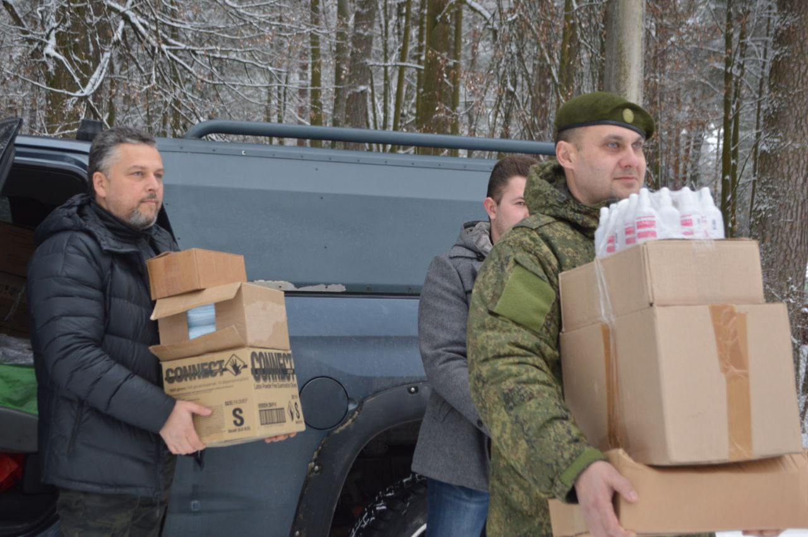
Гуманитарные миссии ОСВОД России
2023 г.
Помощь фронту

Slide 4
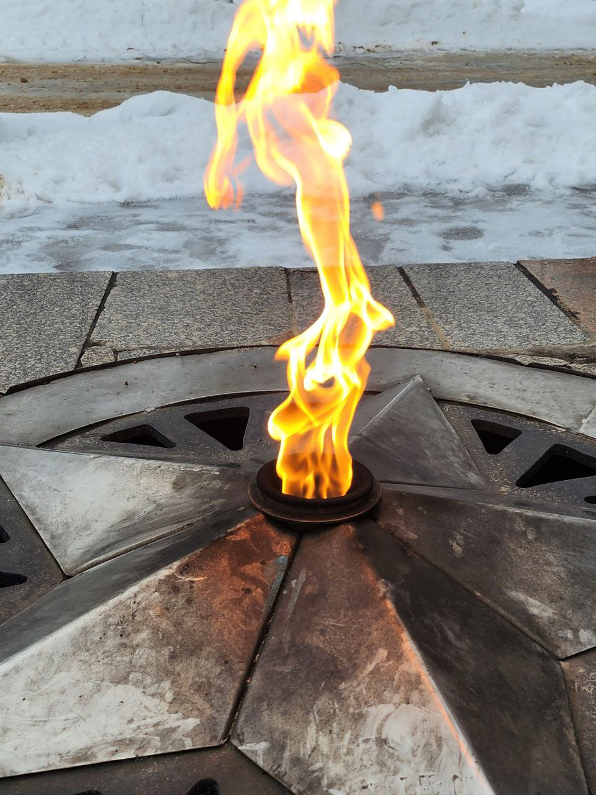
Основные направления работы АНО «ОСВОД»
2023 г.
Поддержка бойцов СВО
Медико-Социальная работа
Гуманитарный батальон ОСВОД России, основные задачи:
Помощь бойцам участвующим в СВО.
Юридическая поддержка участников боевых действий.
Закупка, доставка, необходимого материально-технического обеспечения для бойцов участвующих в СВО .
Медико-социальные отделы ОСВОД России, основные задачи.
Сбор гуманитарной помощи для бойцов участвующих в СВО.
Сбор гуманитарной помощи для мирных жителей пострадавших от агрессии Украины.
Поддержка граждан оказавшихся в трудной жизненной ситуации.

Slide 5
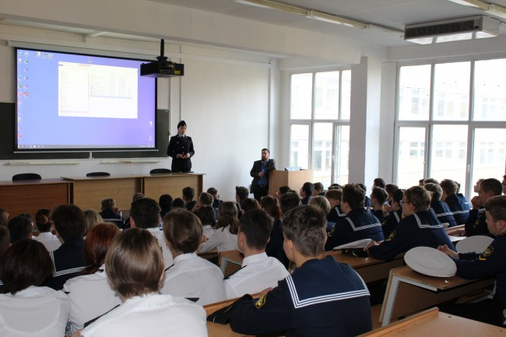
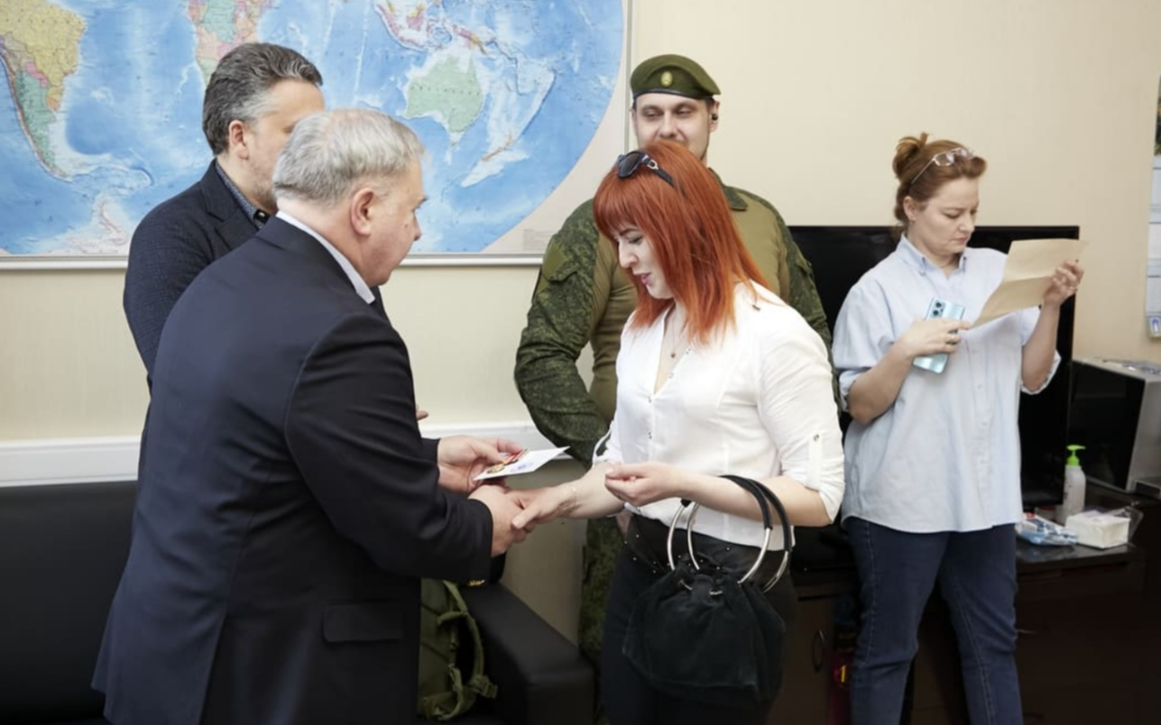
Образовательная деятельность
2023 г.

Slide 6
Обьем гуманитарной помощи
20ГГ
За 2023 год
Помощь участникам СВО
АНО «ОСВОД» в зону проведения Специальной Военной Операции, и в зону ответственности группы войск находящихся на охране и прикрытии Государственной границы России, доставлено на декабрь 2023 года 190,5 тонн гуманитарного груза.
Ежемесечно ОСВОД России отправляет нашим воинам до 10 гуманитарных конвоев!

Slide 7
СПАСИБО ВСЕМ НЕРАВНОДУШНЫМ ЛЮДЯМ!
2023 г.
ОСВОД РОССИИ

